Slide 1
المَدْرَسَةُ
دَرْسُ في مادّةِ اللّغةِ العربيّةِ القِرَاءةُ - الفَصلُ الدرَاسيُّ الثَّانِي
الصّفُّ الرَّابعُ الابْتدَائيُّ
وزارة التربية والتعليم –الفصل الدراسي الثاني 2020-2021م

Slide 2
أَهْدَافُ الدَّرْسِ:
1- تَحْدِيدُ أَهَمِّ الأَفْكَارِ الوَارِدَةِ في القَصيدَةِ.
2- تحليلُ أبيَاتِ القَصيدةِ تحليلًا دقيقًا.
3- إبْداءُ الرَّأيِ في أسلوبِ الشّاعِرِ بصياغةٍ وتعليلٍ سَليمَينِ .
وزارة التربية والتعليم –الفصل الدراسي الثاني 2020-2021م

Slide 3
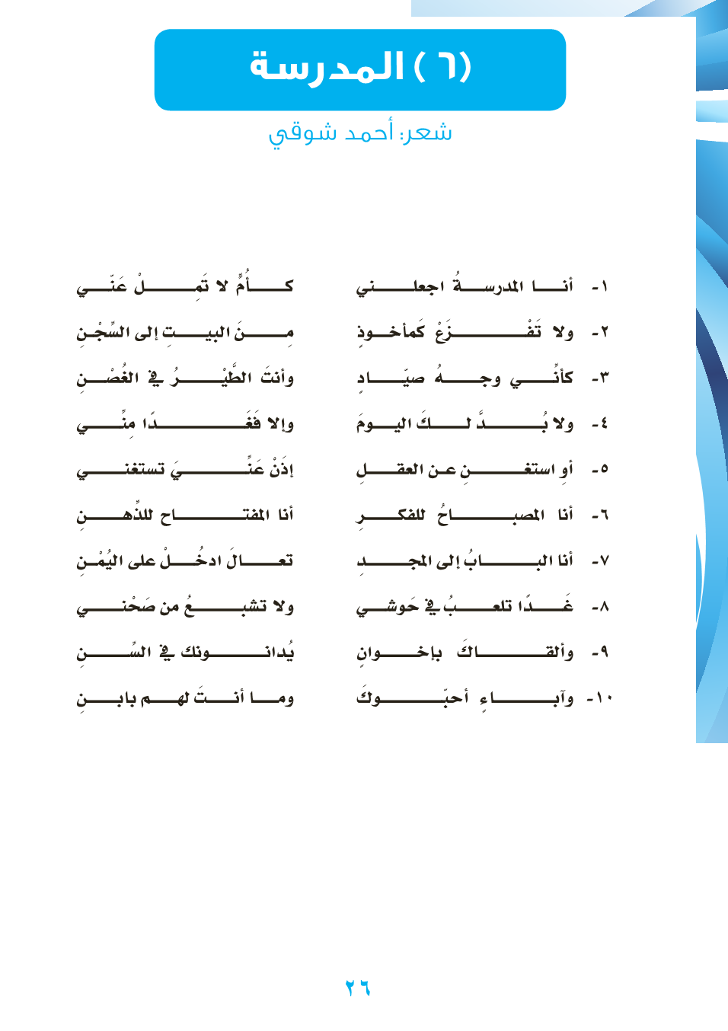
أَكْتَشِفُ
كتاب وطني البحرين للصّف الرابع الابتدائي، ص 26
وزارة التربية والتعليم –الفصل الدراسي الثاني 2020-2021م

Slide 4
أَكْتَشِفُ
أقْرَأُ شَرْحَ الأبْياتِ بِتمعُّنٍ، ثُمّ أُجِيبُ عمّا يَلِيهِ مِنْ أسْئلَةٍ:
الفِكْرَةُ العَامَّةُ:
اعْتِدادُ المَدْرسَةِ بِنَفسِها وَتَوضِيحُ أَهمِّيتها في بِناءِ حَياةِ التِّلمِيذِ وَمستَقبَلِه.
وزارة التربية والتعليم –الفصل الدراسي الثاني 2020-2021م

Slide 5
أَكْتَشِفُ
الكَلمةُ أوْ العِبارةُ | المَعْنَى
تَمِلْ | تَصدُّ وتَسْأَمُ
لا تفزعْ | لا تخفْ
مَأْخوذٍ | اُنْتُزِعَ بِقوةٍ
اسْتَغنِ | تَخَلَّى
المَجدِ | المَكانةُ الرفِيعةُ
اليُمْنِ | البرَكةُ
حَوشِي | سَاحَتي
يدانُونكَ | يُقاربُونكَ في العُمرِ
معاني الـمُفْرَدَاتِ
وزارة التربية والتعليم –الفصل الدراسي الثاني 2020-2021م

Slide 6
أَكْتَشِفُ
الأساليبُ والصّوَرَ | الشرحُ | مقاطِعُ القصيدةِ | الفِكرةُ العَامةُ
-أنَا : ضميرُ المتكلمِ (المدرسةُ). -اجْعلني: أسلوبُ أمرٍ. -كأمٍ : تَشبِيه ، شَبهتْ المدرسةُ نفسَها بالأمِّ. - لا تملْ: أسلوبُ نَهي . -لا تفزعْ: أسلوبُ نهي - كمأخوذٍ: تشبيه ، شبّهتْ شعورَ التّلميذِ الخائفِ مِن المدرسةِ مثل شُعورِ الذّاهبِ للسّجنِ. -كَأني ، وأنتَ : تشبيه ، شبّهتْ المدرسةُ نفسَها بالصّيادِ والتّلميذَ بالطّائرِ. | تتَكلمُ الأبْياتُ عَلَى لِسان ِالمدْرسةِ ، التِي توجُّه كلامَها للتّلميذِ وتَطلبُ مِنه أنْ يجعلَها في مقامِ الأمِ لهُ ، لأهميتِها في عَمليةِ التربيةِ والتعليمِ كَمَا تفعلُ الأمُ عنْدماَ تعلَّمُ وتُربي أطفالَها التي تحبُهم . | 1 | طَمأنةُ المدرسةِ وتَرغيُبها للانْضمامِ فِيها.
 | مَا زالتْ المدْرسةُ تخاطبُ التّلميذَ وتدعُوه للانْضَمامِ إليْها بكلِ حبٍ وعَدم الشّعورِ بالخوفِ مِنها ،فَهي مُريحةٌ كالبيتِ وليْسَتْ مرعبةً كمكانٍ غريبٍ مِثل السّجنِ . | 2
 | ولا تخَفْ مِني كَأنني صيادٌ سَوفَ أهجمُ عَليكَ وأنْتَ كالطائرِ السّاكنِ عَلى غُصنِ الشّجرةِ بسلامٍ. | 3
وزارة التربية والتعليم –الفصل الدراسي الثاني 2020-2021م

Slide 7
أَكْتَشِفُ
الأساليبُ والصّوَرَ | الشرحُ | مقاطِعُ القصيدةِ | الفِكرةُ العَامةُ
-استغنِ: أسلوبُ أمرٍ لاستبعادِ الشيءِ . - استغنِ—عني تستغني : سببٌ ونتيجةٌ . | عاجلًا أمْ آجلًا سوفَ تنضمُ إليَّ ، اليومَ أو في السّنواتِ القادمةِ ، فأنتَ يا تلميذُ لا مفرَّ مِن دخولكَ التعليم . | 4 | حاجةُ التّلميذِ لِلمدرسةِ وعدمُ الاستغناءِ عَنها.
 | فتخليكَ وابتعادكَ عني ، كأنّكَ تتَخَلى عَنْ عقلكَ وتفكيركَ . لأنَّ العقلَ والتفكيرَ يحتاجانِ إلى المدرسةِ فهي مصدرٌ أساسيٌ للتّعليمِ وتنميةِ وتطويرِ المهاراتِ المعرفيّةِ ، وبدونِها ستظلُّ جاهلاً وكأنّكَ استغنيتَ عن عقلكَ . | 5
وزارة التربية والتعليم –الفصل الدراسي الثاني 2020-2021م

Slide 8
أَكْتَشِفُ
الأساليبُ والصّوَرَ | الشرحُ | مقاطِعُ القصيدةِ | الفِكرةُ العَامةُ
المصباحُ للفكرِ : تشبيه ، شبهتْ المدرسةُ نفسَها مثل المصباحِ الذي يضيءُ العقلَ . - المفتاحُ للذّهنِ : تشبيه ، شبهتْ المدرسةُ نفسَها مثل المفتاحِ الذي يفتحُ للعقلِ البابَ للمعرفةِ. أنا البابُ : تشبيه ، شبهتْ المدرسةُ نفسَها مثل البابِ الذي يقدمُ للتّلميذِ العلوّ والرفعةَ . - تعالَ ، ادخلْ : أسلوبُ أمرٍ . | تستخدمُ المدرسةُ في هذهِ الأبياتِ ضميرَ (أنا) للفخرِ والاعتزازِ بأنَّها مثلُ المصباحِ الذي ينيرُ فكرَ الإنسانِ فبدونِها يظلُّ تفكيرُه مظلمًا . وأنَّها مثلُ المفتاحِ الذي يفتحُ للعقلِ بابَ العلمِ والمعرفةِ فبدونِها يظلُّ العقلُ مسجونًا . | 6 | تفاخرُ المدرسةِ بدورِها في نهضةِ الفكرِ وبناءِ المجدِ.
 | ما زالتْ المدرسةُ تعتدُّ بنفسِها ، فَهيَ التي تفتحُ للتّلميذِ طريقَ الرّفعةِ والعلوّ . ثمَّ تقدمُ المدرسةُ دعوةً للطّالبِ بالدّخولِ فيها على البركةِ والخيرِ . | 7
وزارة التربية والتعليم –الفصل الدراسي الثاني 2020-2021م

Slide 9
أَكْتَشِفُ
الأساليبُ والصّوَرَ | الشرحُ | مقاطِعُ القصيدةِ | الفِكرةُ العَامةُ
ولا تشبعُ : أسلوبُ نفي . ومَا أنتَ : أسلوبُ نفي . إخوانِ : شبّهت الرفاقَ بالإخوةِ. - آباءِ: شبّهت المدرسين بالآباءِ . | تبدأُ المدرسةُ في هذهِ الأبياتِ بتصويرِ البيئةِ التي سيعيشُ بها التلميذُ ، فهوَ سيشعرُ بالسّعادةِ والسّرورِ لأنَّه سيقضِي وقتَه باللّعبِ في ساحتِها ، ولنْ يكتفيَ أو يشبعَ من اللّعبِ . | 8 | اسْتقبالُ المدرسةِ وترحيبُها للتِّلميذِ مَعَ أقرانِه
 | وسوفَ تستقبلُ المدرسةُ التلميذَ وتجعلُه يلتقِي بأصحابٍ ورفاقٍ في مثلِ سنِّه يلعبُ ويتعلمُ معهم ويتعرفُ عليهم ويكونُ معَهم مثل الأخوةِ. | 9
 | أيضًا سوفَ تستقبلُه المدرسةُ بمِدرسين عَطوفين يُحبونه مِثلمَا يحبُ الأبُ ابنَه . | 10
وزارة التربية والتعليم –الفصل الدراسي الثاني 2020-2021م

Slide 10
1. أذْكُرُ معْنَى كُلٍّ مِمَّا يَلي، ثُمّ أضعُ الكَلمةَ في جملةٍ توضِّحُ معنَاها :
أَفْهَمُ
أُجِيبُ عن الأسئلة الآتية في ضوءِ فهمِ النصِّ السّابقِ:
لا تَفزعْ
اسْتَغنِ
اليُمْنِ
2. أكتبُ المطلوبَ في الجدولِ الآتي :
 | ضدُ كلمةِ المفتاحِ
 | مفردُ كلمةِ آباءٍ
 | جمعُ كلمةِ غصنٍ
وزارة التربية والتعليم –الفصل الدراسي الثاني 2020-2021م

Slide 11
1. أذْكُرُ معْنَى كُلٍّ مِمَّا يَلي، ثُمّ أضعُ الكَلمةَ في جملةٍ توضِّحُ معنَاها :
أَفْهَمُ
أُقيّمُ إِجَابَتِي
أُجِيبُ عن الأسئلة الآتية في ضوءِ فهمِ النصِّ السّابقِ:
لا تَفزعْ | لا تخفْ | إذا رأيتَ شيئًا مزعجًا ، اطمأنْ ولا تفزعْ.
اسْتَغنِ | تخلَى | لا تتخلَّ عن حقكَ.
اليُمْنِ | البركةُ | أعادَ اللهُ العيدَ عَلينَا باليُمنِ .
2. أكتبُ المطلوبَ في الجدولِ الآتي :
القفلُ | ضدُ كلمةِ المفتاحِ
أبُ | مفردُ كلمةِ آباءٍ
أغصانٌ/غصونٌ | جمعُ كلمةِ غصنٍ
وزارة التربية والتعليم –الفصل الدراسي الثاني 2020-2021م

Slide 12
أَفْهَمُ
أُقيّمُ إِجَابَتِي
3- قَرّبتْ المدرسةُ نفسَها للتّلميذِ بصورٍ عدةٍ لِتستَمِيلَه، كَمَا أبعدتْ عَنْ نفسِها صورًا أُخرَى .
أَذْكرُ :
4. كيفَ سَتستقبلُ المدرسةُ تلاميذَها كَمَا جاءَ في وصفِها (الأبياتُ الأخيرةُ)؟
صورتين أبعدتهما المدرسة عن نفسها | صورتين قربتهما المدرسة لها
وزارة التربية والتعليم –الفصل الدراسي الثاني 2020-2021م

Slide 13
أَفْهَمُ
أُقيّمُ إِجَابَتِي
3- قَرّبتْ المدرسةُ نفسَها للتّلميذِ بصورٍ عدةٍ لِتستَمِيلَه، كَمَا أبعدتْ عَنْ نفسِها صورًا أُخرَى .
أَذْكرُ :
4. كيفَ سَتستقبلُ المدرسةُ تلاميذَها كَمَا جاءَ في وصفِها (الأبياتُ الأخيرةُ)؟
سوفَ تستقبلُ المدرسةُ التلاميذُ وتجعلُهم يلتقون بأصحابٍ ورفاقٍ في مثلِ سنِّهم، يلعبُون ويتعلمُون معهم ويتعرفُون عليهم ويكونُون معَهم مثل الأخوةِ. وبمِدرسين عَطوفين يُحبونهم مِثلمَا يحبُ الأبُ ابنَه .
صورتين أبعدتهما المدرسة عن نفسها | صورتين قربتهما المدرسة لها
كمأخوذٍ | كلأمِّ
 | كالمصباحِ
كوجهِ صيّادٍ | كالمفتاحِ
 | كبابِ المجدِ
وزارة التربية والتعليم –الفصل الدراسي الثاني 2020-2021م

Slide 14
أُحلّل
1. حددُ الفكرةَ العامةَ لأبياتِ القصيدةِ :
2. ( أنَا المصباحُ للِفكرِ)
أُوضّحُ التَّشبيهَ في العبارةِ السَّابقةِ.
وزارة التربية والتعليم –الفصل الدراسي الثاني 2020-2021م

Slide 15
أُحلّل
أُقيّمُ إِجَابَتِي
1. حددُ الفكرةَ العامةَ لأبياتِ القصيدةِ :
اعْتِدادُ المَدْرسَةِ بِنَفسِها وَتَوضِيحُ أَهمِّيتها في بِناءِ حَياةِ التِّلمِيذِ وَمستَقبَلِه.
2. ( أنَا المصباحُ للِفكرِ)
أُوضّحُ التَّشبيهَ في العبارةِ السَّابقةِ.
شَبّهتْ المَدرسَةُ نَفسَها مِثل المصْباحِ الذِي يُضيءُ العَقلَ .
وزارة التربية والتعليم –الفصل الدراسي الثاني 2020-2021م

Slide 16
أُحلّل
3. أَنْثُرُ البيتَ الرابعَ والخامسَ مِنَ القَصيدَةِ بأسْلُوبي الخاصِّ.
4. أُعللُ:
أ. تكرارَ الضميرِ(أنا) في البيت السّادسِ والسّابعِ.
ب. لا يستطيعُ التلميذُ الاستغناءَ عن المدرسةِ (في البيتِ الخامسِ).
وزارة التربية والتعليم –الفصل الدراسي الثاني 2020-2021م

Slide 17
أُحلّل
أُقيّمُ إِجَابَتِي
3. أَنْثُرُ البيتَ الرابعَ والخامسَ مِنَ القَصيدَةِ بأسْلُوبي الخاصِّ.
عاجلًا أمْ آجلًا سوفَ تنضمُ إليَّ ، اليومَ أو في السّنواتِ القادمةِ ، فأنتَ يا تلميذُ لا مفرَّ مِن دخولكَ التعليم .
فتخليكَ وابتعادكَ عني ، كأنّكَ تتَخَلى عَنْ عقلكَ وتفكيركَ .
لأنَّ العقلَ والتفكيرَ يحتاجانِ إلى المدرسةِ فهي مصدرٌ أساسيٌ للتّعليمِ وتنميةِ وتطويرِ المهاراتِ المعرفيّةِ ، وبدونِها ستظلُّ جاهلاً وكأنّكَ استغنيتَ عن عقلكَ .
4. أُعللُ: أ. تكرارَ الضميرِ(أنا) في البيت السّادسِ والسّابعِ.
ب. لا يستطيعُ التلميذُ الاستغناءَ عن المدرسةِ (في البيتِ الخامسِ).
لأنَّ العقلَ والتفكيرَ يحتاجانِ إلى المدرسةِ فهي مصدرٌ أساسيٌ للتّعليمِ وتنميةِ وتطويرِ المهاراتِ المعرفيّةِ ، وبدونِها ستظلُّ جاهلاً وكأنّكَ استغنيتَ عن عقلكَ .
للدَّلالةِ على الفخرِ والاعتدادِ واعتزازِ المدرسةِ بدورِها وأهميتِها في حياةِ التلميذِ.
وزارة التربية والتعليم –الفصل الدراسي الثاني 2020-2021م

Slide 18
الرأي
وألقاكَ بإخوانٍ.
وألقاكَ بأصحابٍ.
1.أَخْتارُ التعبيرَ الأفضلَ، ثُمَّ أُعلّلُ رَأْيِي.
2. استرجعُ ذكرياتي وأكتبُ بعضَ المشاهدِ التي مرّتْ بي في أولِ يومٍ بالمدرسةِ بالصّفِّ الأولِ، ثمَّ أبيّنُ التغييرَ الذي طرأَ عليها بعدَ شهورٍ من حضورِي للمدرسةِ
بعد | قبل
 | صياحُ بعضِ التلاميذ ِوأنا معهم.
 | خوفي من مدرسِ الفصلِ .
وزارة التربية والتعليم –الفصل الدراسي الثاني 2020-2021م

Slide 19
الرأي
أُقيّمُ إِجَابَتِي
وألقاكَ بإخوانٍ.
وألقاكَ بأصحابٍ.
1.أَخْتارُ التعبيرَ الأفضلَ، ثُمَّ أُعلّلُ رَأْيِي.
(وألقاكَ بإخوانٍ ) ، لأنَّ الشّاعرَ جعلَ المدرسةَ مثلَ البيتِ وكلَّ مَن فيها مثل أفرادِ الأسرةِ التي يجمعُهم شعورُ المحبّةِ والألفةِ .
وزارة التربية والتعليم –الفصل الدراسي الثاني 2020-2021م

Slide 20
الرأي
أُقيّمُ إِجَابَتِي
2. استرجعُ ذكرياتي وأكتبُ بعضَ المشاهدِ التي مرّتْ بي في أولِ يومٍ بالمدرسةِ بالصّفِّ الأولِ، ثمَّ أبيّنُ التغييرَ الذي طرأَ عليها بعدَ شهورٍ من حضورِي للمدرسةِ
بعد | قبل
استمتاعُ التلاميذِ ببرامجِ المدرسةِ. | صياحُ بعضِ التلاميذ ِوأنا معهم.
تعلقُ التلاميذِ بالمعلّمِ . | خوفي من مدرسِ الفصلِ .
وزارة التربية والتعليم –الفصل الدراسي الثاني 2020-2021م

Slide 21
انتهى الدّرسُ
وزارة التربية والتعليم –الفصل الدراسي الثاني 2020-2021م

